Slide 1
第三节
幂级数
一、函数项级数的概念
二、幂级数及其收敛性
三、幂级数的运算

Slide 2

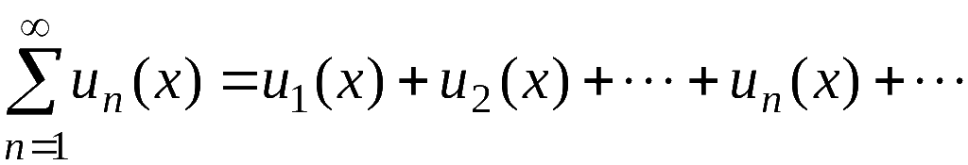
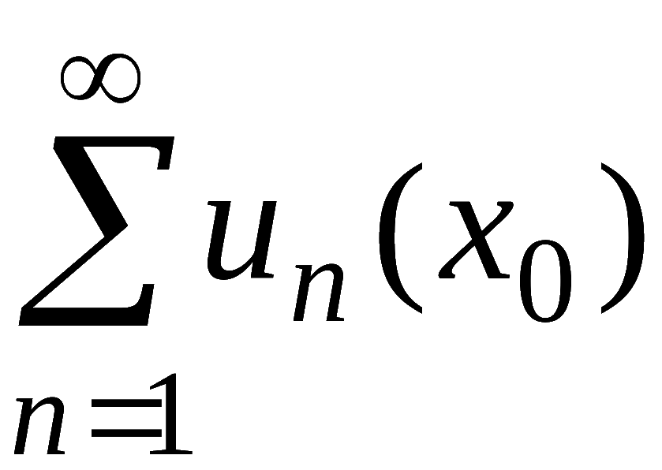
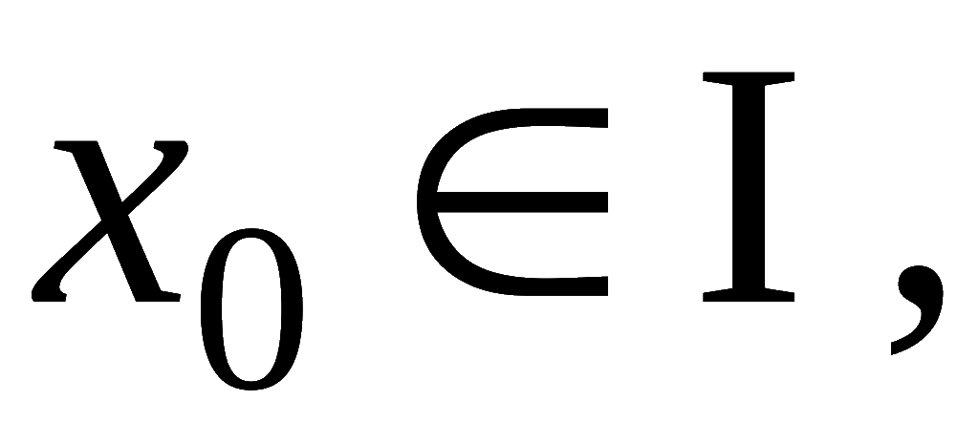


一、 函数项级数的概念
设
为定义在区间 I 上的函数列, 称
为定义在区间 I 上的函数项级数 .
对
若常数项级数
收敛,
为其收
敛点,
所有收敛点的全体称为其收敛域 ;
若常数项级数
发散 ,
为其发散点,
所有
发散点的全体称为其发散域 .

Slide 3
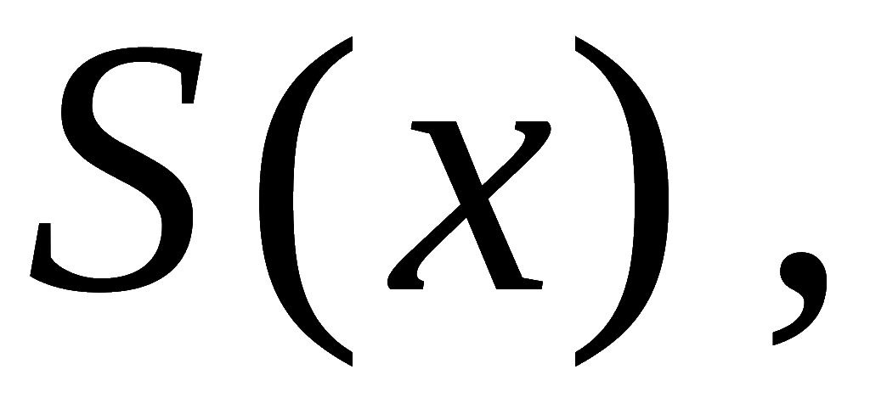
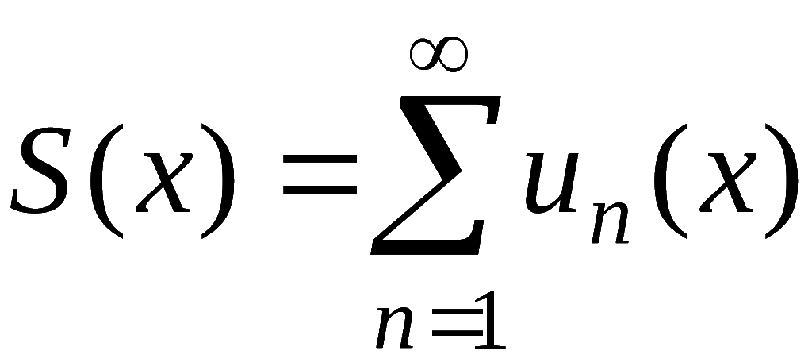
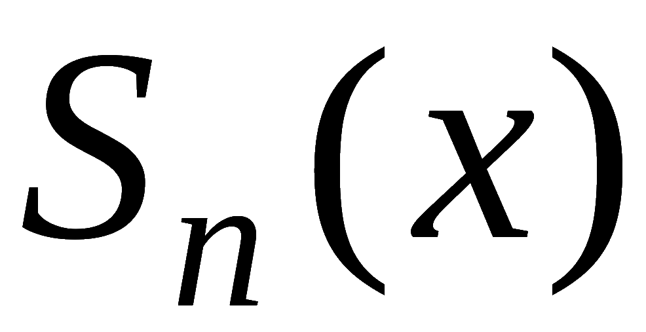
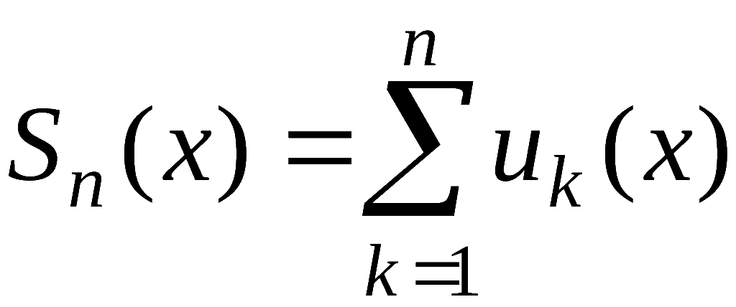
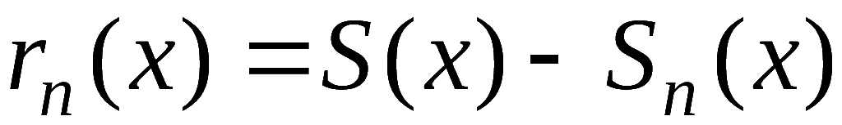
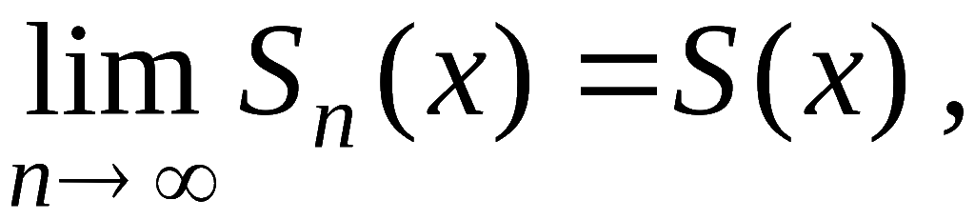
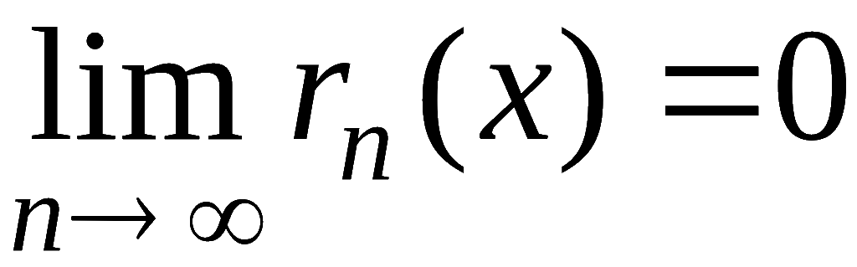
在收敛域上, 函数项级数的和是 x 的函数
称它
为级数的和函数 , 并写成
若用
表示函数项级数前 n 项的和, 即
令余项
则在收敛域上有
函数项级数在某点x的收敛问题,实质上是数项级数的收敛问题.

Slide 4


Slide 5
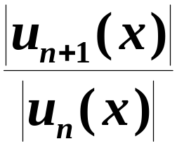
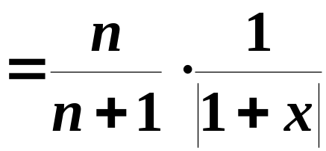
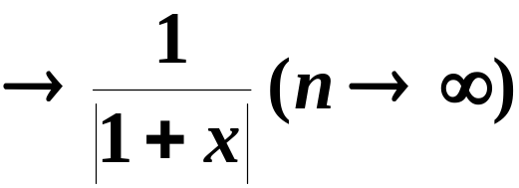
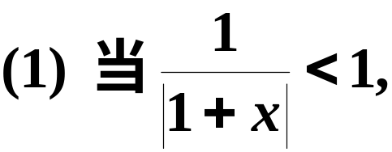


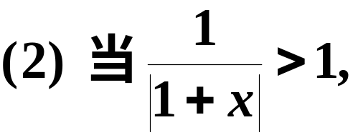


解
由达朗贝尔判别法
原级数绝对收敛.
原级数发散.

Slide 6


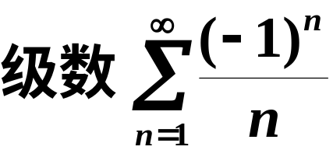

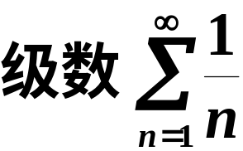

收敛;
发散;

Slide 7
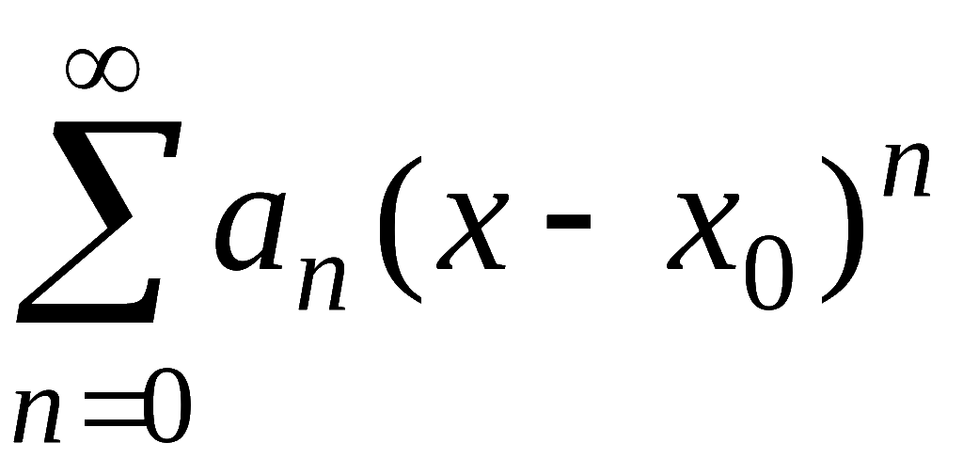
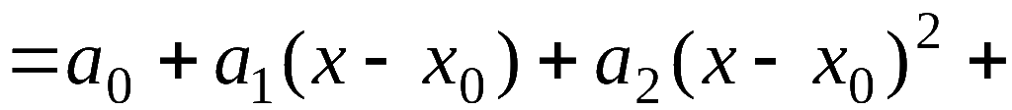
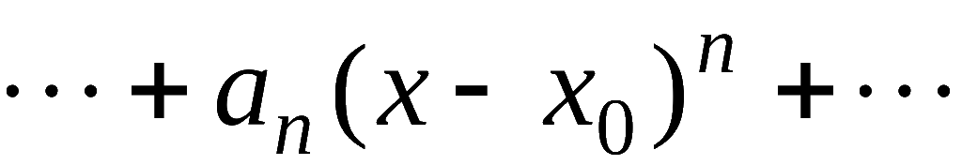
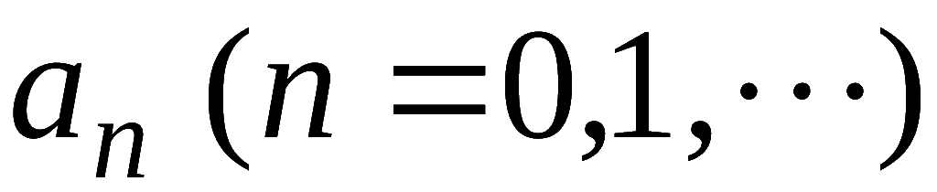
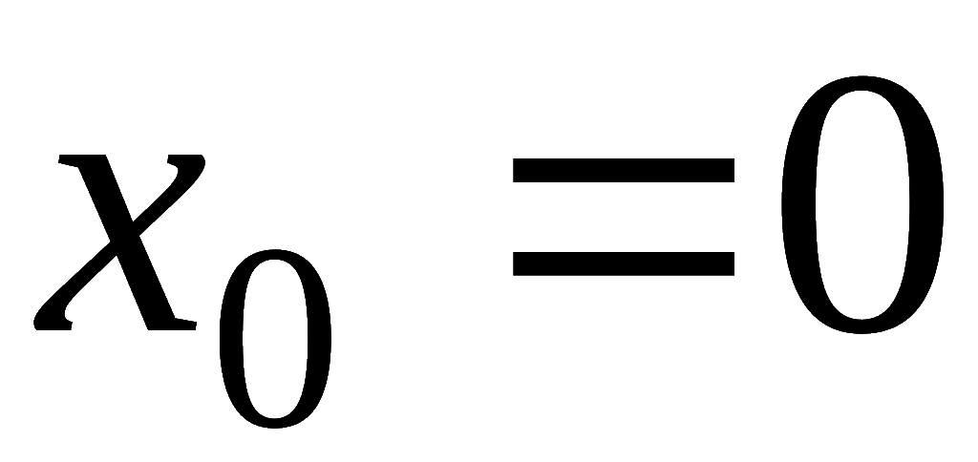
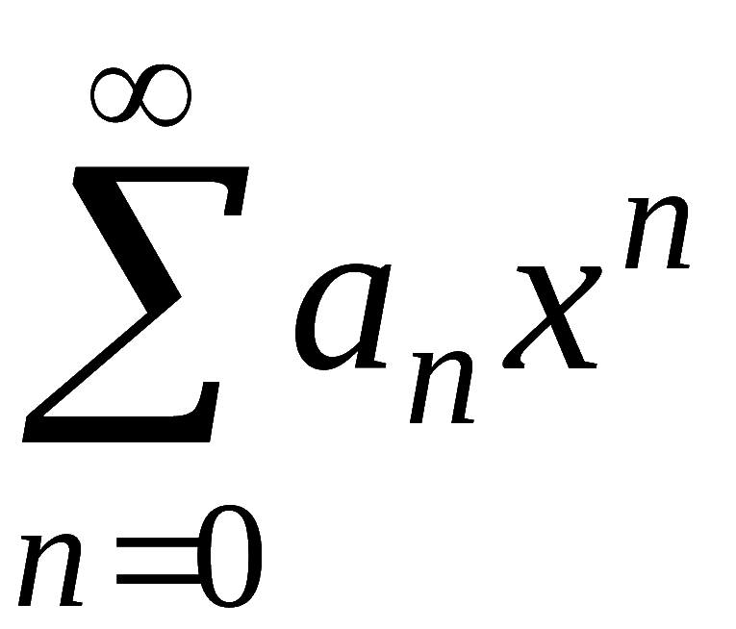
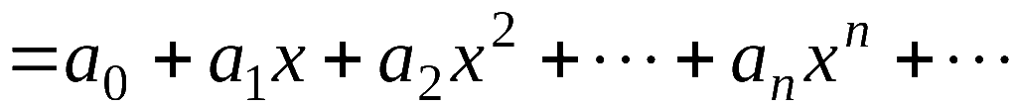
二、幂级数及其收敛性
形如
的函数项级数称为幂级数,
其中数列
称
为幂级数的系数 .
下面着重讨论
的情形, 即

Slide 8
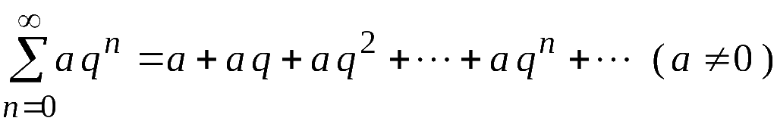


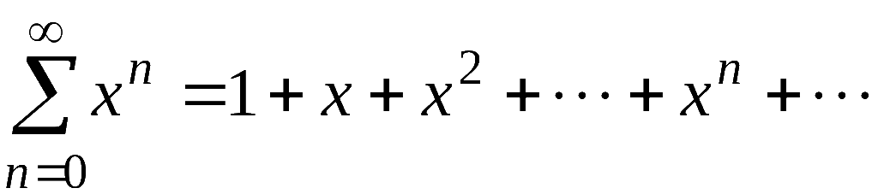
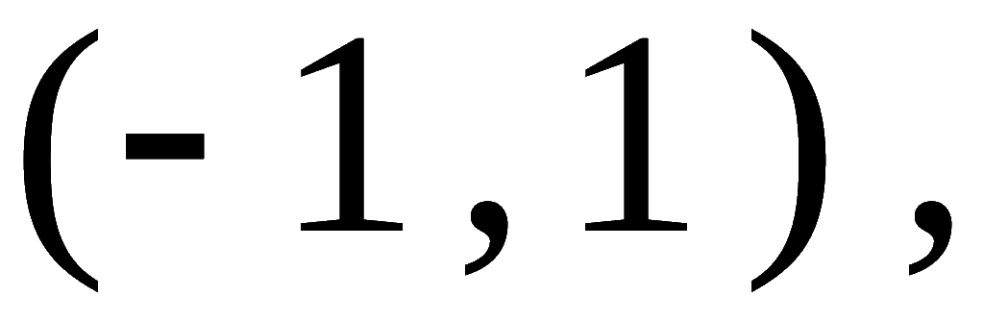

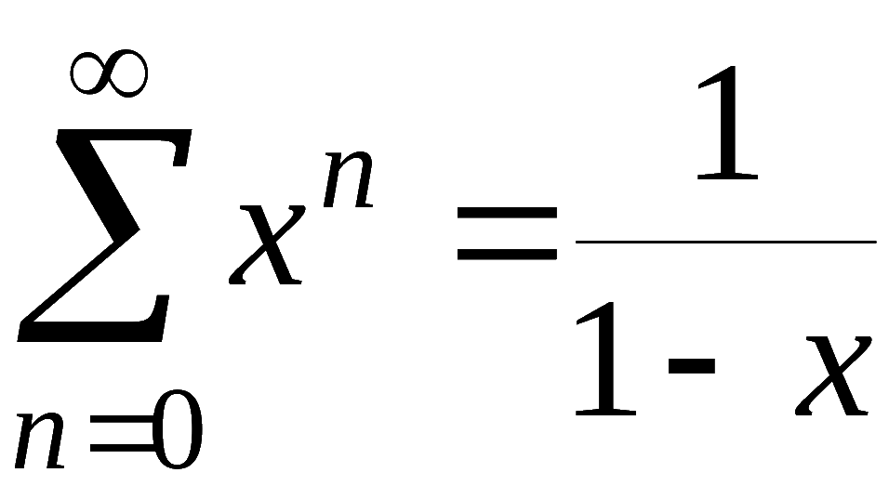


对于等比级数
时, 等比级数收敛 ;
时, 等比级数发散 .
将上式中的q改为x, 取a=1, 即得到幂级数
它的收敛域是
有和函数
它的发散域是
或写作

Slide 9
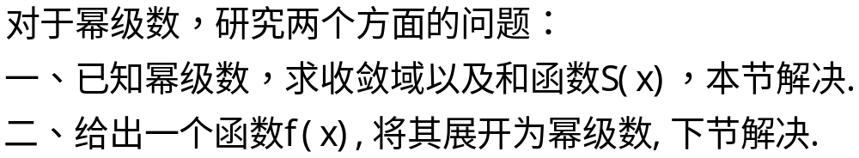

Slide 10
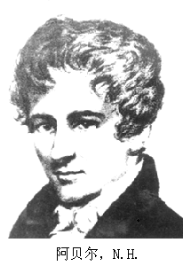
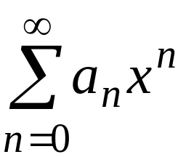

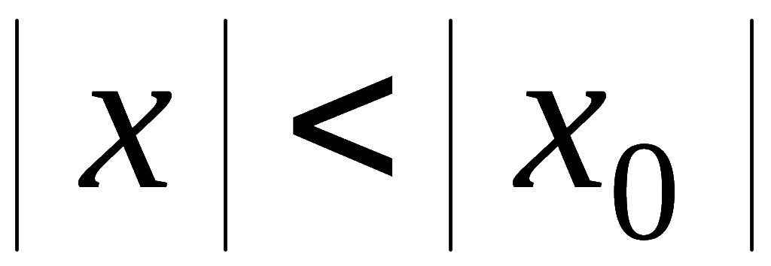
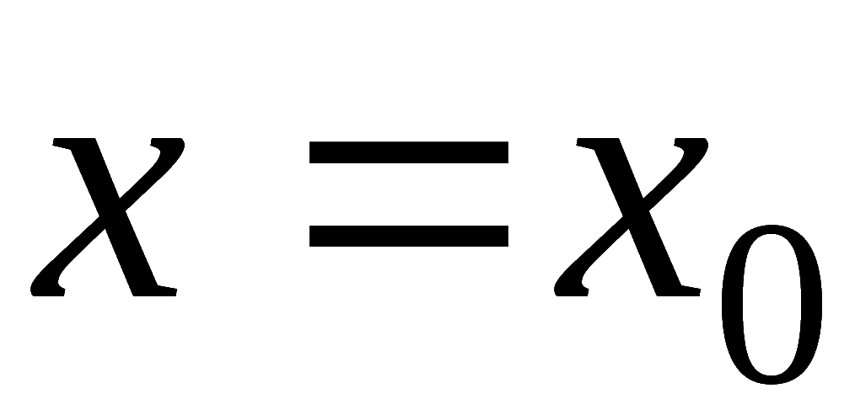
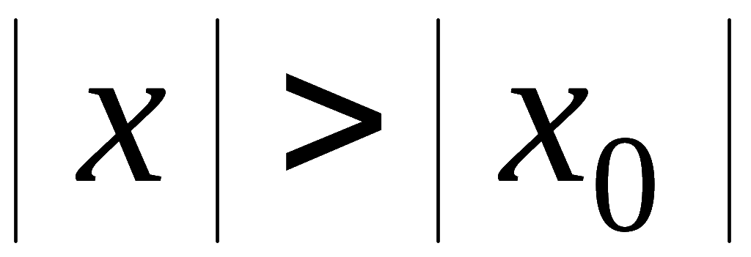
定理 1. ( Abel定理1 )
若幂级数
则对满足不等式
的一切 x 幂级数都绝对收敛.
反之, 若当
时该幂级数发散 ,
则对满足不等式
的一切 x , 该幂级数也发散 .
Notes:
运行时, 点击相片, 或按钮“阿贝尔” 可显示阿贝尔简介, 并自动返回.

Slide 11
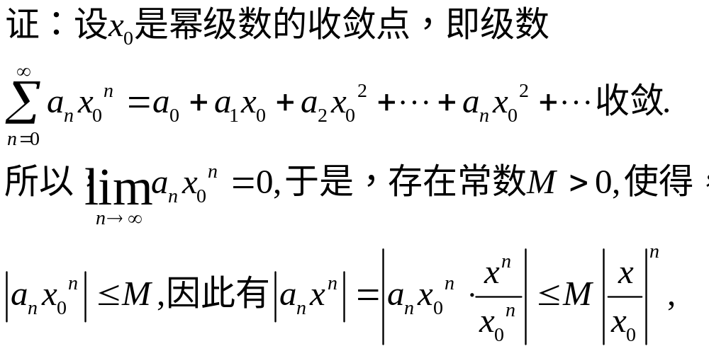
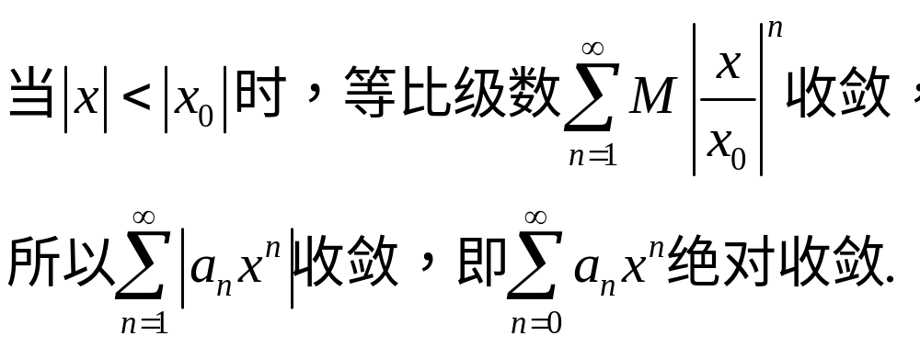

Slide 12

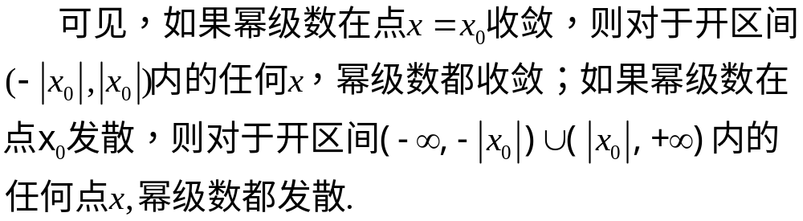

Slide 13




由Abel 定理可以看出,
的收敛域是以原点为
中心的区间.
用±R 表示幂级数收敛与发散的分界点,
则
R = 0 时,
幂级数仅在 x = 0 收敛 ;
R = ∞ 时,
幂级数在 (－∞, +∞) 收敛 ;
幂级数在 (－R , R ) 收敛 ;
在[－R , R ]
外发散;
在
可能收敛也可能发散 .
R 称为收敛半径 ，
(－R , R ) 称为收敛区间.
(－R , R ) 加上收敛的端点称为收敛域.
收敛
发散
发 散
收 敛
发 散
如何求幂级数的收敛半径?

Slide 14
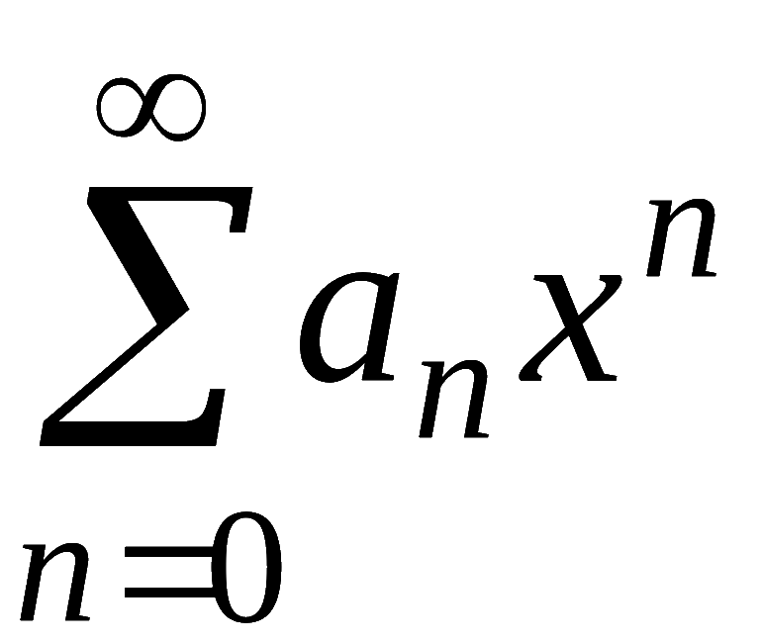
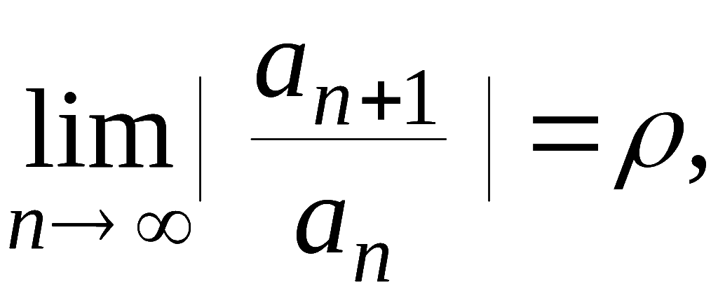
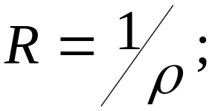


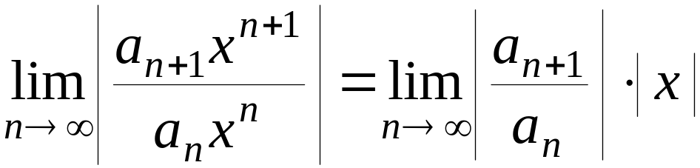
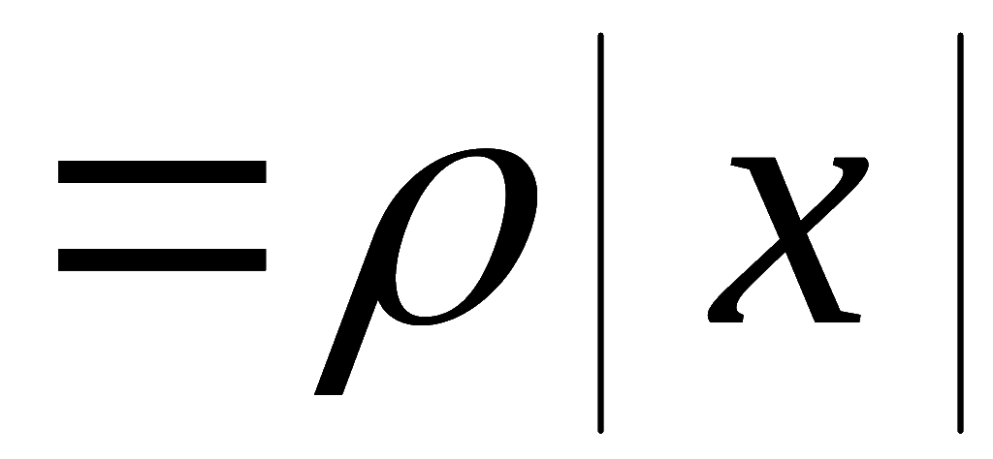

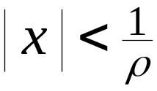

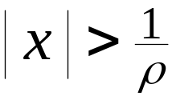
定理2. 若
的系数满足
则
1) 当ρ ≠0 时,
2) 当ρ ＝0 时,
3) 当ρ ＝∞时,
证:
1) 若ρ ≠0,
则根据比值审敛法可知:
当
即
时,
原级数收敛;
当
即
时,
原级数发散.

Slide 15
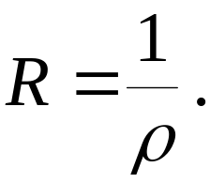


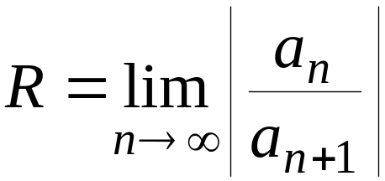
因此级数的收敛半径
2) 若
则根据比值审敛法可知,
对任意 x 原级数
绝对收敛 ,
因此
3) 若
则对除 x = 0 以外的一切 x 原级发散 ,
因此
说明:据此定理
的收敛半径为

Slide 16
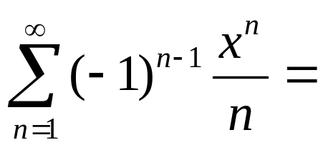
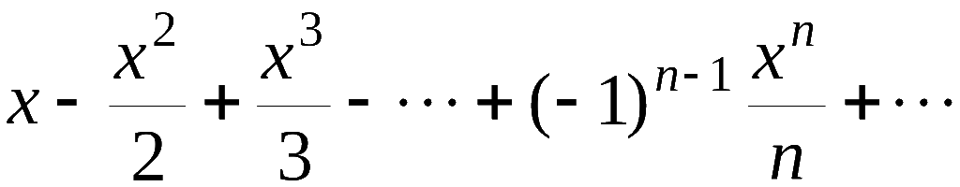
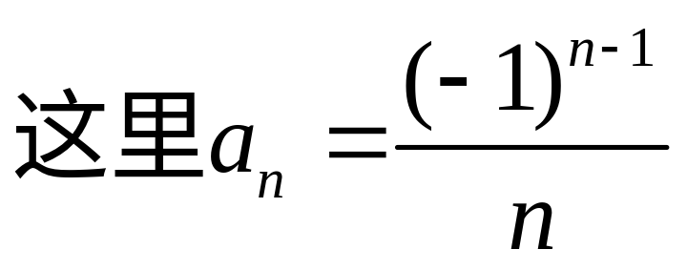
例2.求幂级数
的收敛半径及收敛域.

Slide 17

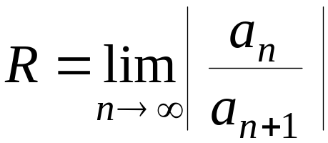






例2
解:
对端点 x = 1, 级数为交错级数
收敛;
对端点 x =－1,
级数为
发散 .
故收敛域为

Slide 18












例3. 求下列幂级数的收敛域 :
规定: 0 ! = 1
解: (1)
所以收敛域为
(2)
所以级数仅在 x = 0 处收敛 .

Slide 19


Slide 20


例4 求下列幂级数的收敛域:

Slide 21







令t=x²,则原幂级数化为 .由于
故 的收敛半径为R=2,从而原幂级数的收敛半径为
当 时,原幂级数化为 ,显然发散.
因此,幂级数 的收敛区间为 ,收敛区域为

Slide 22


Slide 23













例5.
的收敛域.
解: 令
级数变为
当 t = 2 时, 级数为
此级数发散;
当 t = – 2 时, 级数为
此级数条件收敛;
因此级数的收敛域为
故原级数的收敛域为
即

Slide 24

求幂级数收敛域的方法
• 标准形式幂级数: 先利用定理2求收敛半径 R ,
再讨论 处的敛散性 (必须用常数项级数敛散性判别法).
• 非标准形式幂级数
通过换元转化为标准形式
(缺项或通项为复合式)
直接用比值法或根值法

Slide 25





Slide 26




Slide 27



Slide 28













三、幂级数的运算
定理3. 设幂级数
及
的收敛半径分别为
令
则有 :
其中
以上结论可用部分和的极限证明 .

Slide 29









说明:
两个幂级数相除所得幂级数的收敛半径可能比
原来两个幂级数的收敛半径小得多.
例如, 设
它们的收敛半径均为
但是
其收敛半径只是

Slide 30







定理4 若幂级数
的收敛半径
则其和函
在收敛域上连续,
且在收敛区间内可逐项求导与
逐项求积分,
运算前后收敛半径相同:
(证明见第六节)

Slide 31



例6.
的和函数 .
例7.
的和函数

Slide 32








例6.
解: 由例2可知级数的收敛半径 R＝+∞.
设
则
因此得
故得
先微后积

Slide 33







例7.
解: 易求出幂级数的收敛半径为 1 ,
x＝±1 时级数发
散,

Slide 34









例8. 求级数
的和函数
解: 易求出幂级数的收敛半径为 1 ,
收敛 ,

Slide 35









而
因此由和函数的连续性得:

Slide 36







例 9. 求幂级数 的和函数S(x),并求级数 的和.
解 由几何级数可知
于是,由逐项积分公式,得

Slide 37


即有
该幂级数的收敛半径R=1,当x=1时,得收敛的交错级数 .
于是

Slide 38
作业习题12-3
P281 1.求幂级数的收敛区间和收敛域 (1)(2)(5)(7) (8)
2 (1), (3)

Slide 39

内容小结
1. 求幂级数收敛域的方法
1) 对标准型幂级数
先求收敛半径 , 再讨论端点的收敛性 .
2) 对非标准型幂级数(缺项或通项为复合式)
求收敛半径时直接用比值法或根值法,
也可通过换元化为标准型再求 .
2. 幂级数的性质
两个幂级数在公共收敛区间内可进行加、减与
乘法运算.

Slide 40
2) 在收敛域内幂级数的和函数连续;
3) 幂级数在收敛区间内可逐项求导和求积分.

Slide 41
阿贝尔(1802 – 1829)
挪威数学家, 近代数学发展的先驱者.
他在22岁时就解决了用根式解5 次方程
的不可能性问题 ,
他还研究了更广的一
类代数方程,
后人发现这是一类交换群,
并称之为阿贝尔群.
在级数研究中, 他得
到了一些判敛准则及幂级数求和定理.
他是椭圆函数
论的奠基人之一,
他的一系列工作为椭圆函数研究开
拓了道路.
C. 埃尔米特曾说: 阿贝尔留下的思想可供
数学家们工作150年.

Slide 42













课后思考题 求极限
其中
解: 令
作幂级数
易知其收敛半径为 1,
设其和为
则

